Slide 1

Konsultacje społeczne drugiej aktualizacji
Planów gospodarowania wodami – IIaPGW
Kluczowe informacje dotyczące regionu wodnego Narwi (obszar dorzecza Wisły)

Slide 2




Kluczowe informacje dotyczące regionu wodnego Narwi
(obszar dorzecza Wisły)
Ewa Wilkos-Gładki – CDM Smith Sp. z o.o.

Slide 3
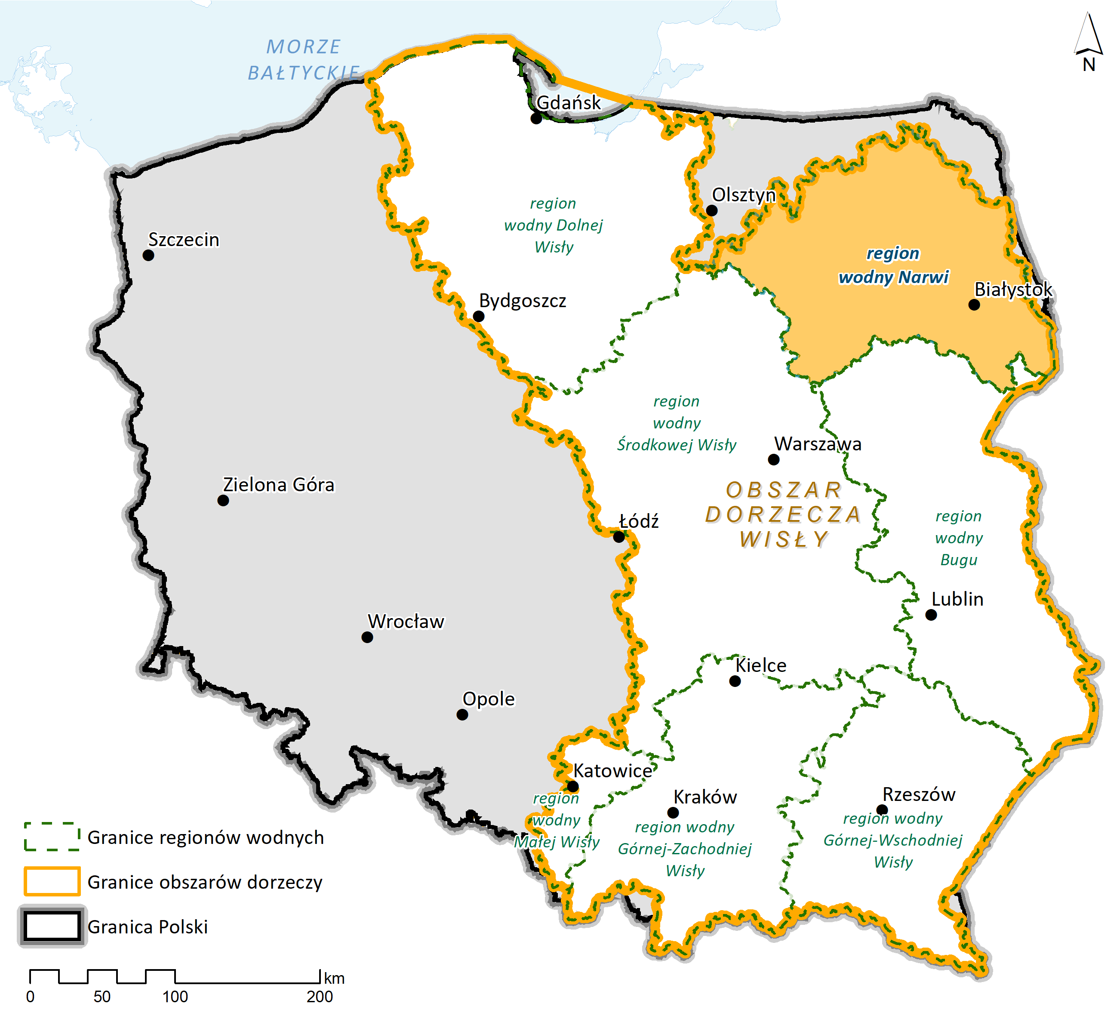
Charakterystyka obszaru dorzecza
Liczba jednolitych części wód
w obszarze dorzecza Wisły:
jcwp rzeczne (RW): 1 719
jcwp zbiornikowe (RWr): 26
jcwp jeziorne (LW): 499
jcwp przejściowe (TW): 5
jcwp przybrzeżne (CW): 2
jcwpd (podziemne): 94
Obszar dorzecza Wisły
jeden z dziewięciu obszarów dorzeczy
w granicach Polski a zarazem największy. Zajmuje wschodnią i fragment środkowej części kraju, a jego powierzchnia wynosi ok. 185 tys. km², co stanowi ok. 59% powierzchni kraju
pod względem administracyjnym obszar dorzecza Wisły leży w województwach: śląskim, małopolskim, podkarpackim, lubelskim, świętokrzyskim, łódzkim, mazowieckim, podlaskim, warmińsko-mazurskim, kujawsko- pomorskim i pomorskim
reprezentowany jest przez siedem regionów wodnych:
region wodny Małej Wisły (RZGW Gliwice),
region wodny Górnej-Zachodniej Wisły (RZGW Kraków),
region wodny Górnej-Wschodniej Wisły (RZGW Rzeszów),
region wodny Narwi (RZGW Białystok),
region wodny Bugu (RZGW Lublin),
region wodny Środkowej Wisły (RZGW Warszawa),
region wodny Dolnej Wisły (RZGW Gdańsk).
Obszary chronione:
ZL (zaopatrzenie w wodę): 169 jcwp, 94 jcwpd
RK (rekreacja): 240 jcwp
SiG (siedliska i gatunki): 2 056 jcwp
EUT (eutrofizacja): 2 251 jcwp
Jednolite części wód w obszarze dorzecza Wisły zagrożone nieosiągnięciem celów środowiskowych:
jcwp rzeczne (RW): 94%
jcwp zbiornikowe (RWr): 100%
jcwp jeziorne (LW): 60%
jcwp przejściowe (TW): 100%
jcwp przybrzeżne (CW): 100%
jcwpd (podziemne): 21%
Mapa ogólna – region wodny Narwi na tle obszaru dorzecza Wisły
Notes:
3

Slide 4
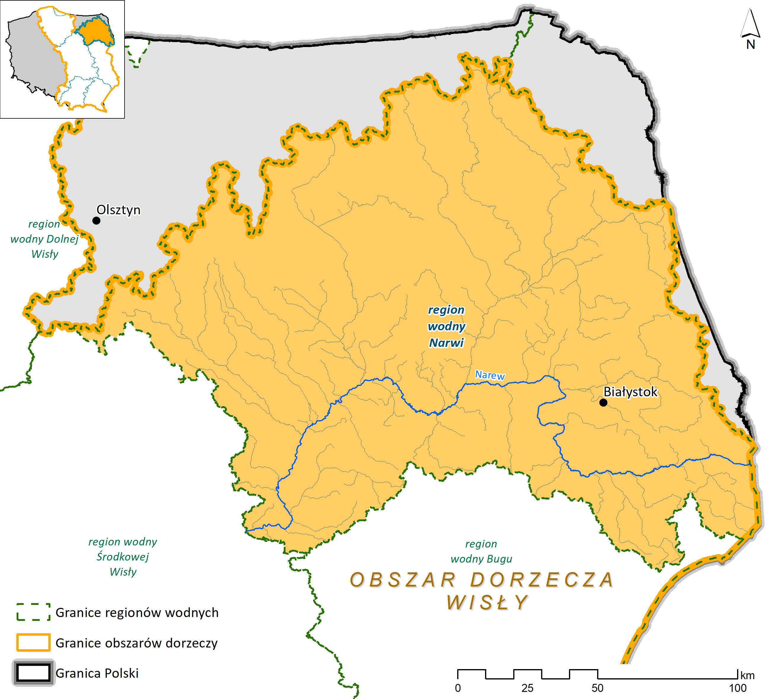
Kluczowe informacje dotyczące regionu wodnego Narwi
Region wodny Narwi
jeden z siedmiu regionów wodnych obszaru dorzecza Wisły. Region wodny Narwi powstał z wydzielenia z regionu wodnego Środkowej Wisły (aPGW) dodatkowych dwóch regionów: Bugu
i Narwi. Zajmuje powierzchnię ok. 13% powierzchni obszaru dorzecza Wisły
pod względem administracyjnym region wodny leży
w województwach: podlaskim, mazowieckim i warmińsko-mazurskim
w obrębie regionu wodnego Narwi występują jcwp rzeczne (RW), zbiornikowe (RWr), jeziorne (LW) oraz jcwpd (podziemne). Brak jcwp przybrzeżnych (CW) i przejściowych (TW)
przeważający sposób użytkowania gruntów: tereny rolne
Udział poszczególnych form zagospodarowania terenu regionu wodnego Narwi
Mapa ogólna – region wodny Narwi na tle obszaru dorzecza Wisły
Notes:
4

Slide 5
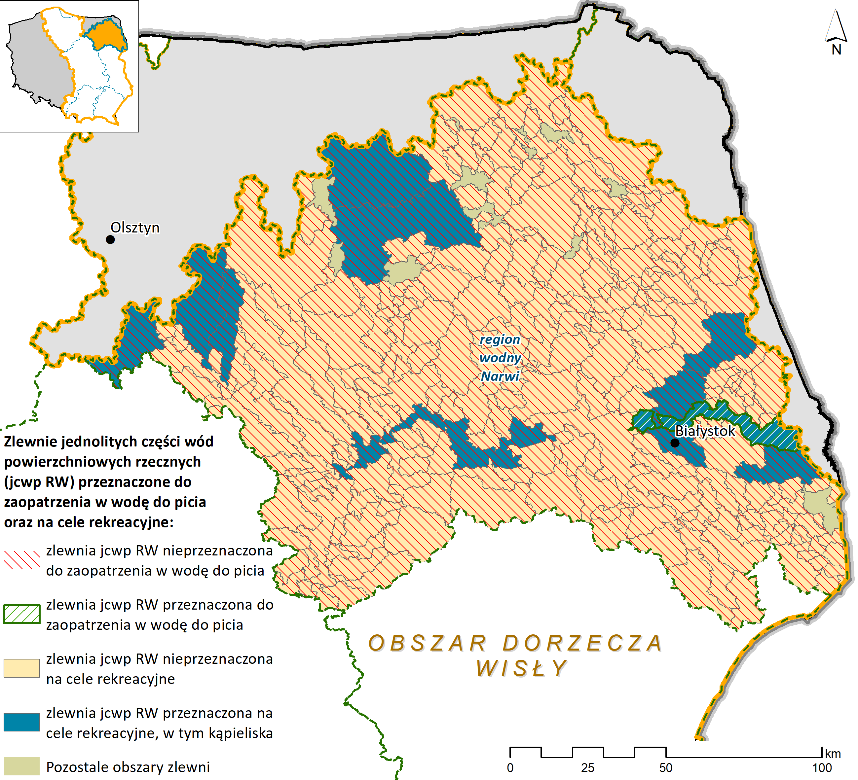
Charakterystyka regionu wodnego Narwi
Liczba jednolitych części wód
w regionie wodnym Narwi:
jcwp rzeczne (RW): 229 (13%)
jcwp zbiornikowe (RWr): 1 (4%)
jcwp jeziorne (LW): 162 (32%)
jcwp przejściowe (TW): 0
jcwp przybrzeżne (CW): 0
jcwpd (podziemne): 5 (5%)
Status jcwp w regionie wodnym Narwi :
NAT: 91%
SCW: 1%
SZCW: 8%
Status jcwp RW – region wodny Narwi
Obszary chronione w regionie:
ZL (zaopatrzenie w wodę): 1 jcwp, 5 jcwpd
RK (rekreacja): 21 jcwp
SiG (siedliska i gatunki): 373 jcwp
EUT (eutrofizacja): 392 jcwp
Zlewnie jcwp RW – region wodny Narwi
Notes:
5

Slide 6
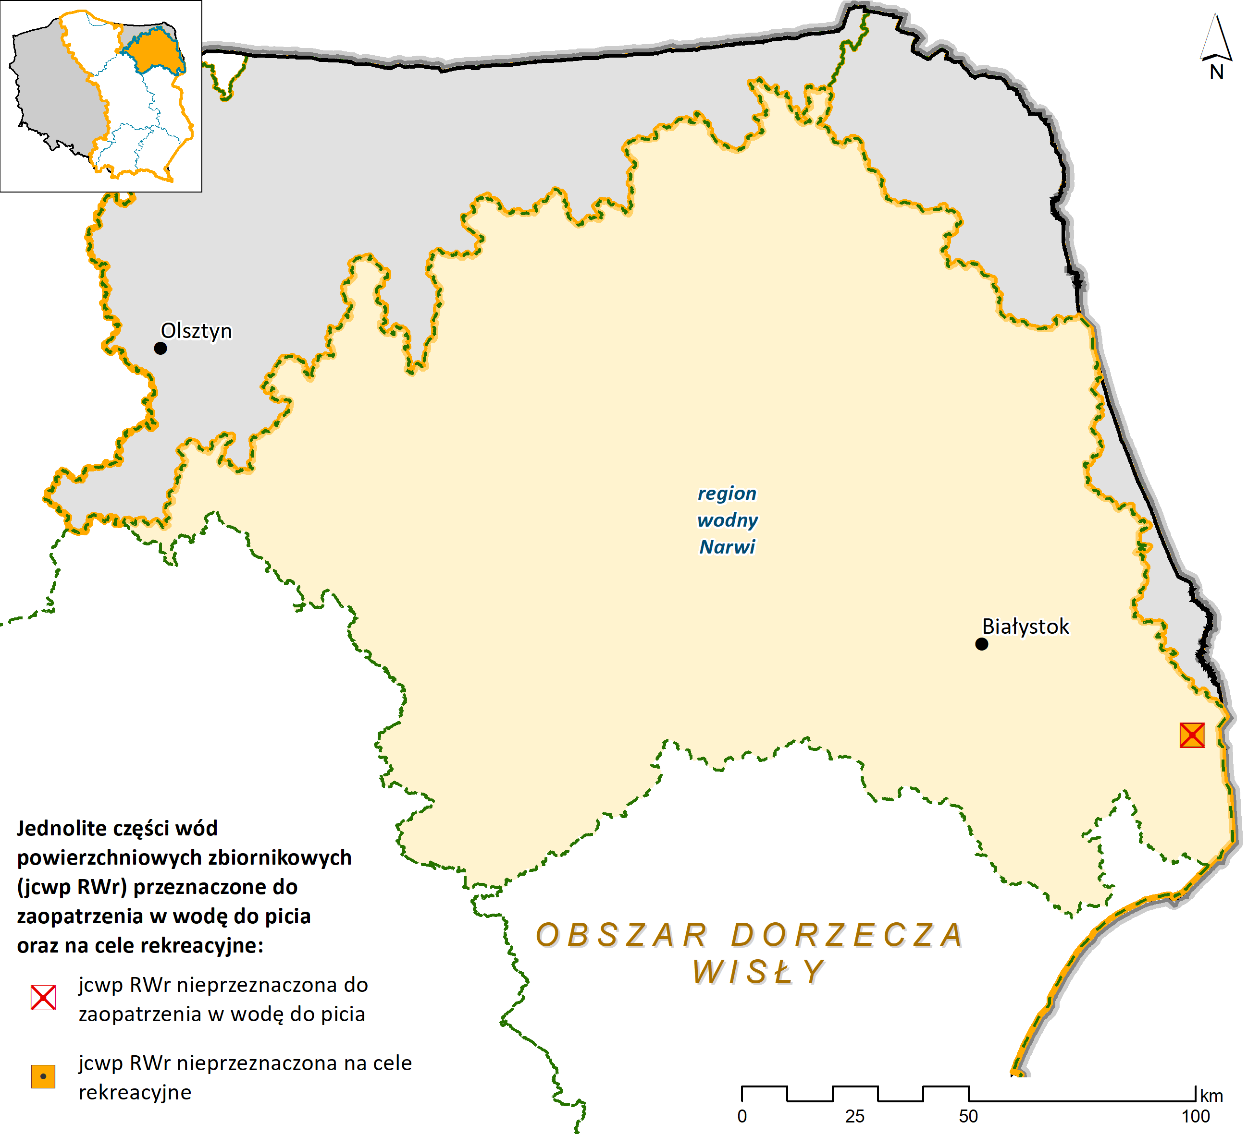
Charakterystyka regionu wodnego Narwi
Liczba jednolitych części wód
w regionie wodnym Narwi:
jcwp rzeczne (RW): 229 (13%)
jcwp zbiornikowe (RWr): 1 (4%)
jcwp jeziorne (LW): 162 (32%)
jcwp przejściowe (TW): 0
jcwp przybrzeżne (CW): 0
jcwpd (podziemne): 5 (5%)
Status jcwp w regionie wodnym Narwi :
NAT: 91%
SCW: 1%
SZCW: 8%
Status jcwp RWr – region wodny Narwi
Obszary chronione w regionie:
ZL (zaopatrzenie w wodę): 1 jcwp, 5 jcwpd
RK (rekreacja): 21 jcwp
SiG (siedliska i gatunki): 373 jcwp
EUT (eutrofizacja): 392 jcwp
Zlewnie jcwp RWr – region wodny Narwi
Notes:
6

Slide 7
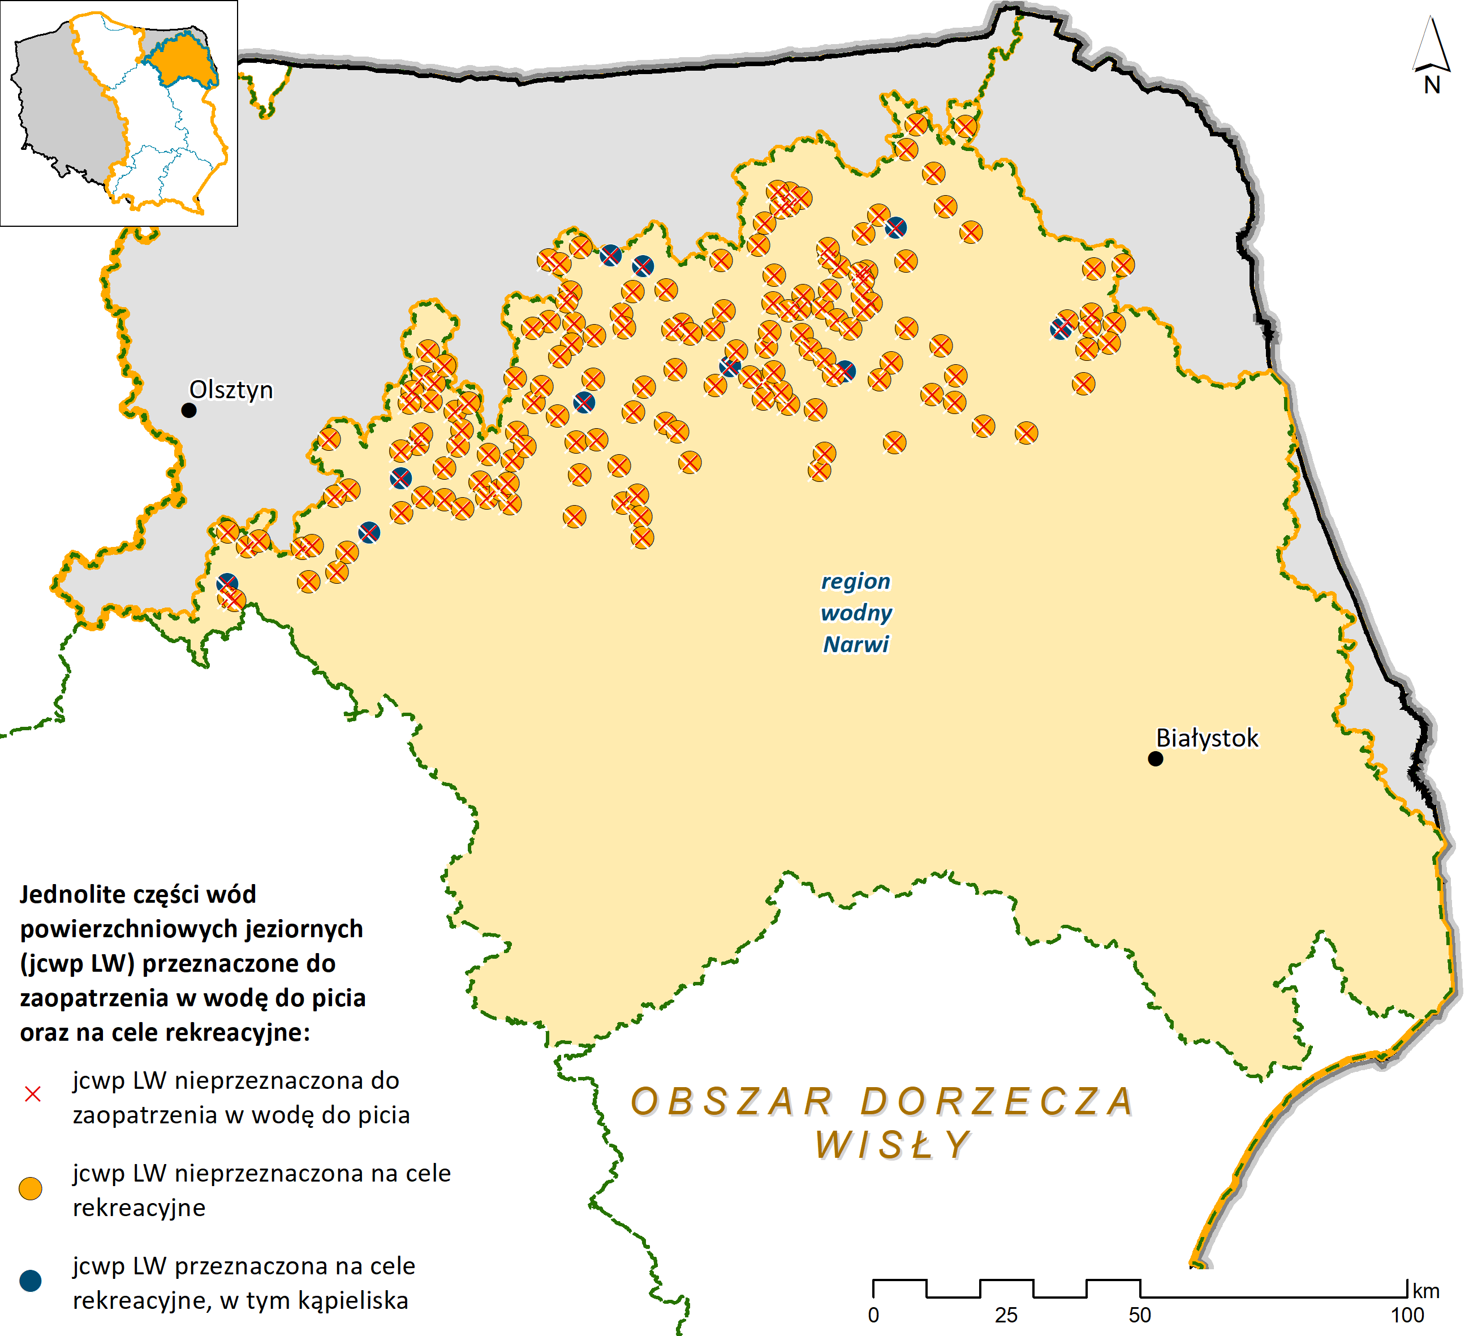
Charakterystyka regionu wodnego Narwi
Liczba jednolitych części wód
w regionie wodnym Narwi:
jcwp rzeczne (RW): 229 (13%)
jcwp zbiornikowe (RWr): 1 (4%)
jcwp jeziorne (LW): 162 (32%)
jcwp przejściowe (TW): 0
jcwp przybrzeżne (CW): 0
jcwpd (podziemne): 5 (5%)
Status jcwp w regionie wodnym Narwi :
NAT: 91%
SCW: 1%
SZCW: 8%
Status jcwp LW – region wodny Narwi
Obszary chronione w regionie:
ZL (zaopatrzenie w wodę): 1 jcwp, 5 jcwpd
RK (rekreacja): 21 jcwp
SiG (siedliska i gatunki): 373 jcwp
EUT (eutrofizacja): 392 jcwp
Zlewnie jcwp LW – region wodny Narwi
Notes:
7

Slide 8
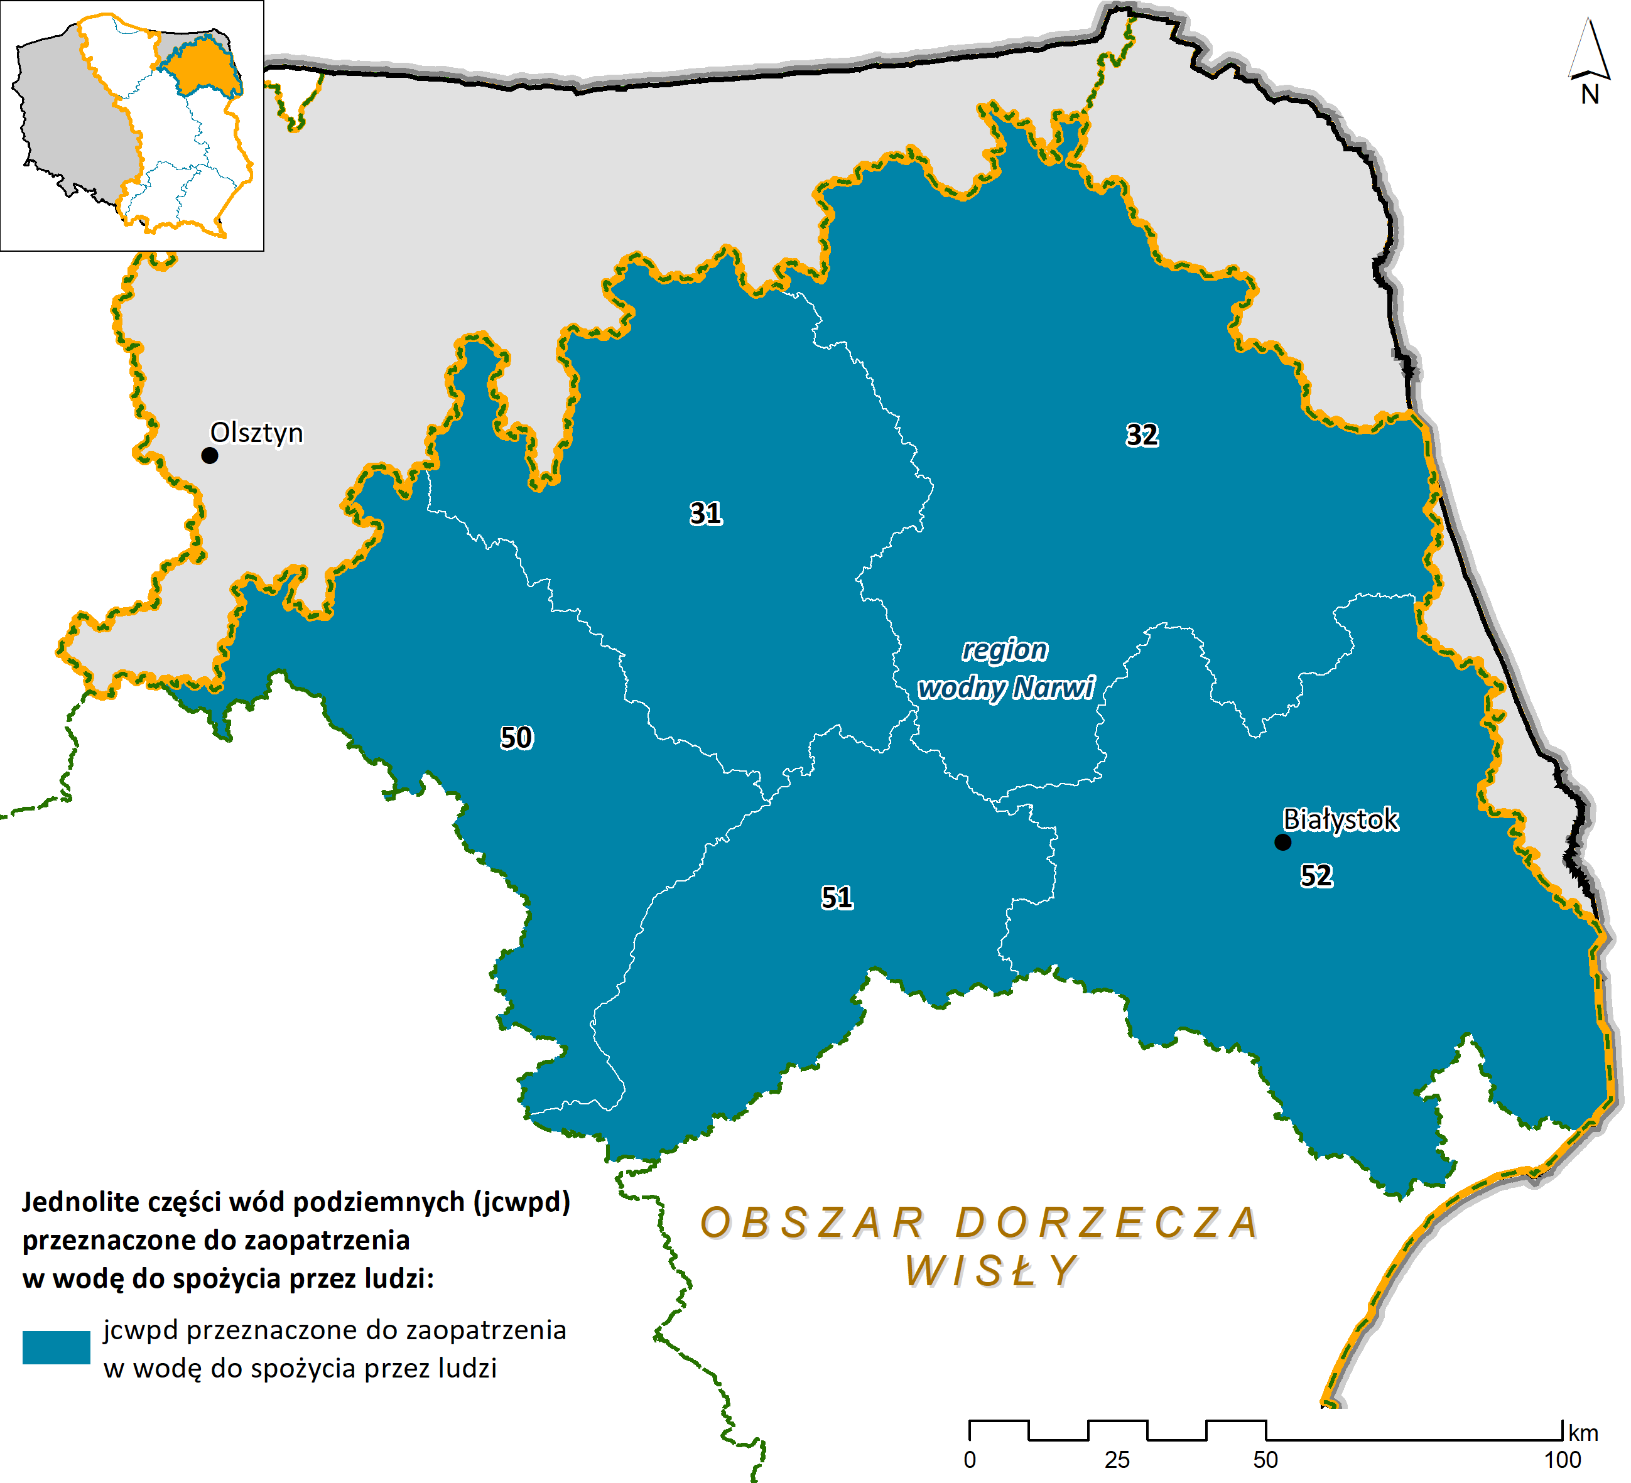
Charakterystyka regionu wodnego Narwi
Liczba jednolitych części wód
w regionie wodnym Narwi:
jcwp rzeczne (RW): 229 (13%)
jcwp zbiornikowe (RWr): 1 (4%)
jcwp jeziorne (LW): 162 (32%)
jcwp przejściowe (TW): 0
jcwp przybrzeżne (CW): 0
jcwpd (podziemne): 5 (5%)
Status jcwp w regionie wodnym Narwi :
NAT: 91%
SCW: 1%
SZCW: 8%
Obszary chronione w regionie:
ZL (zaopatrzenie w wodę): 1 jcwp, 5 jcwpd
RK (rekreacja): 21 jcwp
SiG (siedliska i gatunki): 373 jcwp
EUT (eutrofizacja): 392 jcwp
jcwpd–region wodny Narwi
Notes:
8

Slide 9
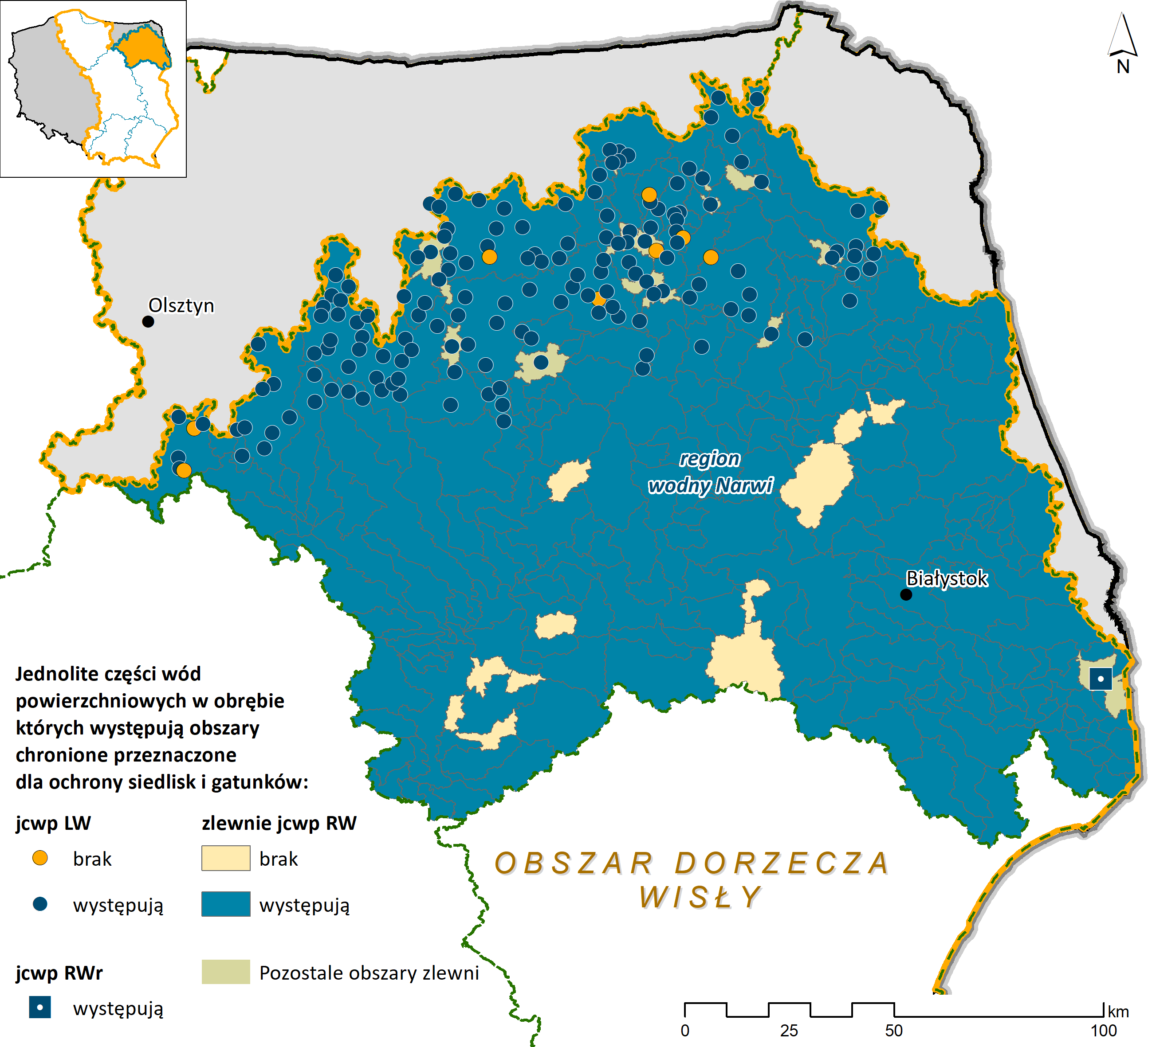
Charakterystyka regionu wodnego Narwi
Liczba jednolitych części wód
w regionie wodnym Narwi:
jcwp rzeczne (RW): 229 (13%)
jcwp zbiornikowe (RWr): 1 (4%)
jcwp jeziorne (LW): 162 (32%)
jcwp przejściowe (TW): 0
jcwp przybrzeżne (CW): 0
jcwpd (podziemne): 5 (5%)
Status jcwp w regionie wodnym Narwi :
NAT: 91%
SCW: 1%
SZCW: 8%
Obszary chronione w regionie:
ZL (zaopatrzenie w wodę): 1 jcwp, 5 jcwpd
RK (rekreacja): 21 jcwp
SiG (siedliska i gatunki): 373 jcwp
EUT (eutrofizacja): 392 jcwp
Jcwp w obrębie których występują SiG– region wodny Narwi
Notes:
9

Slide 10
Identyfikacja presji
Zgodnie z wymaganiami wskazanymi w art. 5 RDW państwa członkowskie mają obowiązek cyklicznego przeglądu wpływu działalności człowieka na środowisko. W zakresie przeglądu przeprowadzana jest identyfikacja znaczących oddziaływań oraz ocena ich wpływu na stan wód powierzchniowych i podziemnych. Odpowiednia ocena presji mających wpływ na jcw umożliwia ustalenie środków dla osiągnięcia celów środowiskowych określonych zgodnie z art. 4 RDW lub powołanie się na wyłączenia w ramach tego przepisu.
Przeprowadzone w ramach IIaPGW analizy wykonane zostały dla każdej kategorii jcwp w zakresie następujących rodzajów presji:
presji wywieranych na stan hydromorfologiczny;
presji wywieranych na elementy biologiczne;
presji wywieranych na elementy fizykochemiczne;
presji wywieranych na stan chemiczny;
presji wywieranych na zasoby wód powierzchniowych.
W przypadku jcwpd analizy dotyczyły:
presji wywieranych na stan chemiczny;
presji wywieranych na stan ilościowy.
Analizy uwzględniały również presje wywierane na obszary chronione oraz kumulację identyfikowanych presji
Notes:
10

Slide 11
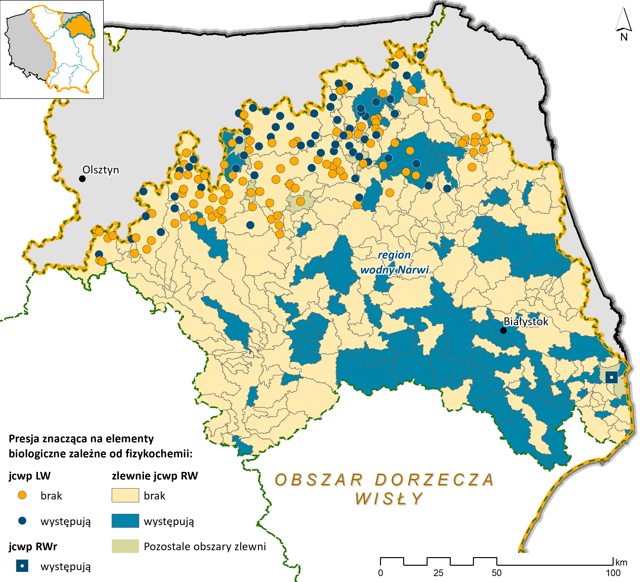
Identyfikacja presji – region wodny Narwi
- presje na elementy biologiczne zależne
od fizykochemii
 | Region wodny Narwi
jcwp RW | 74
jcwp RWr | 1
jcwp LW | 61
Notes:
11

Slide 12
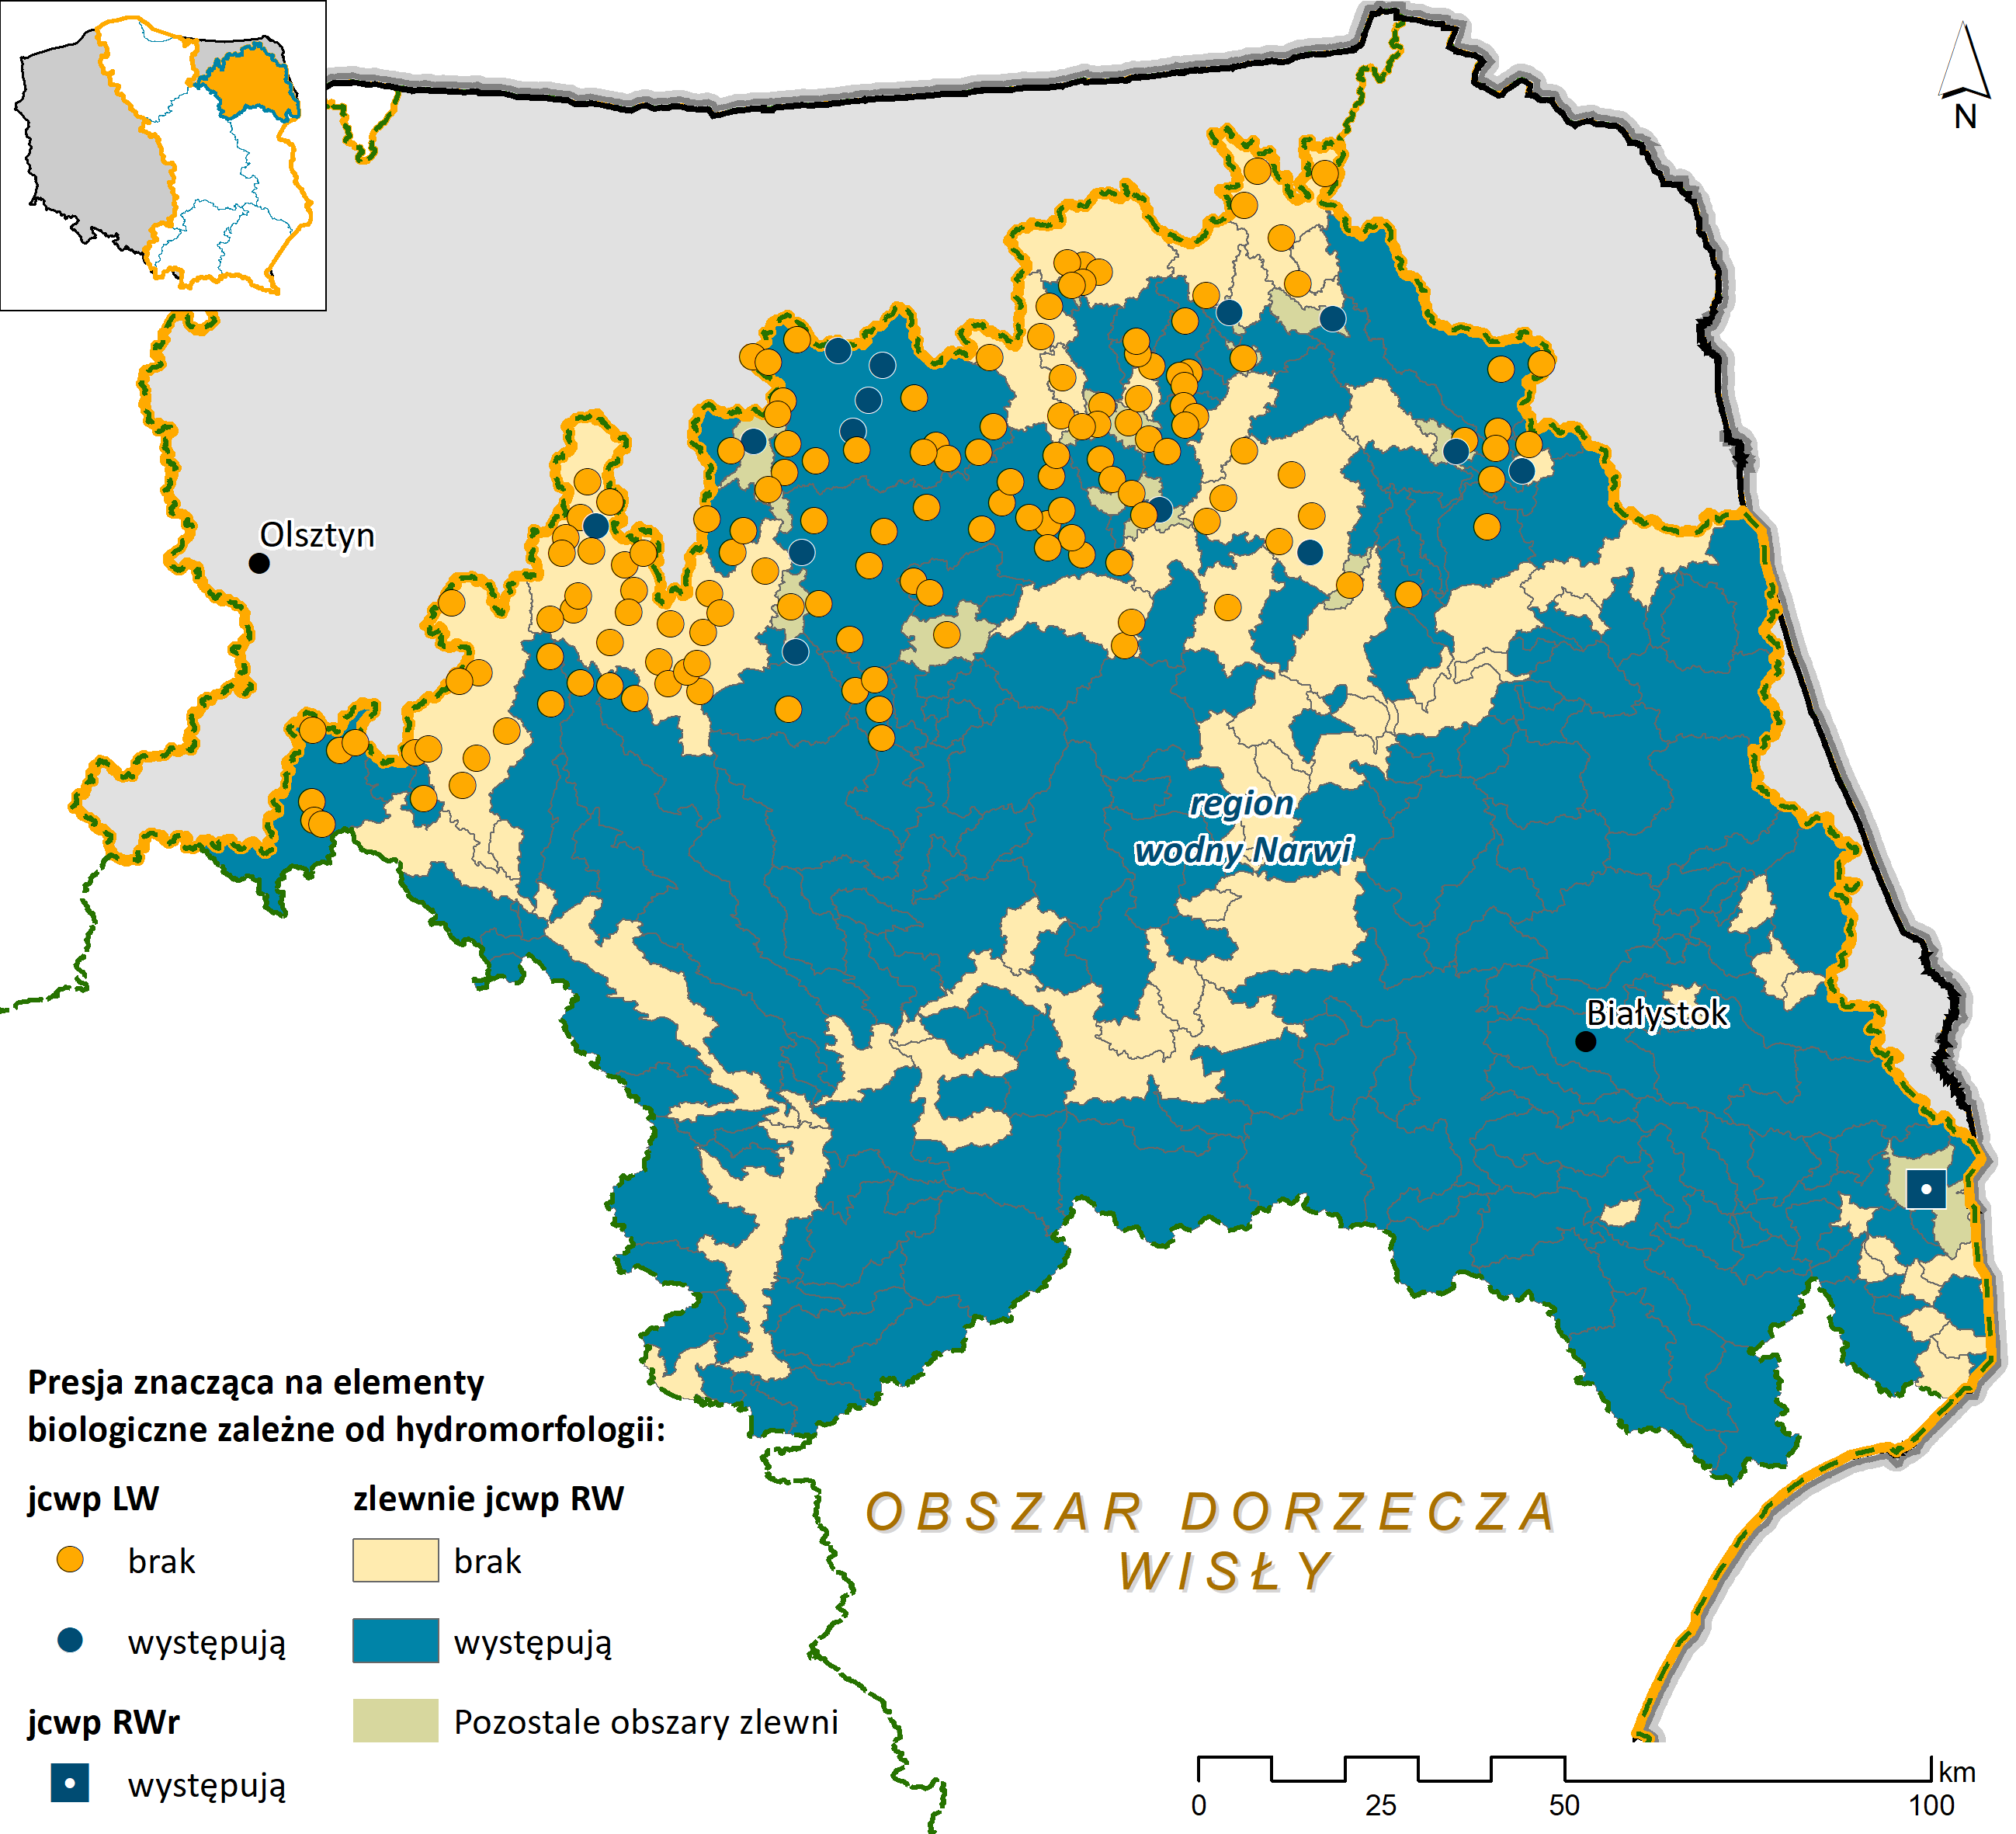
Identyfikacja presji – region wodny Narwi
- presje na elementy biologiczne zależne
od hydromorfologii
 | Region wodny Narwi
jcwp RW | 181
jcwp RWr | 1
jcwp LW | 14
Notes:
12

Slide 13
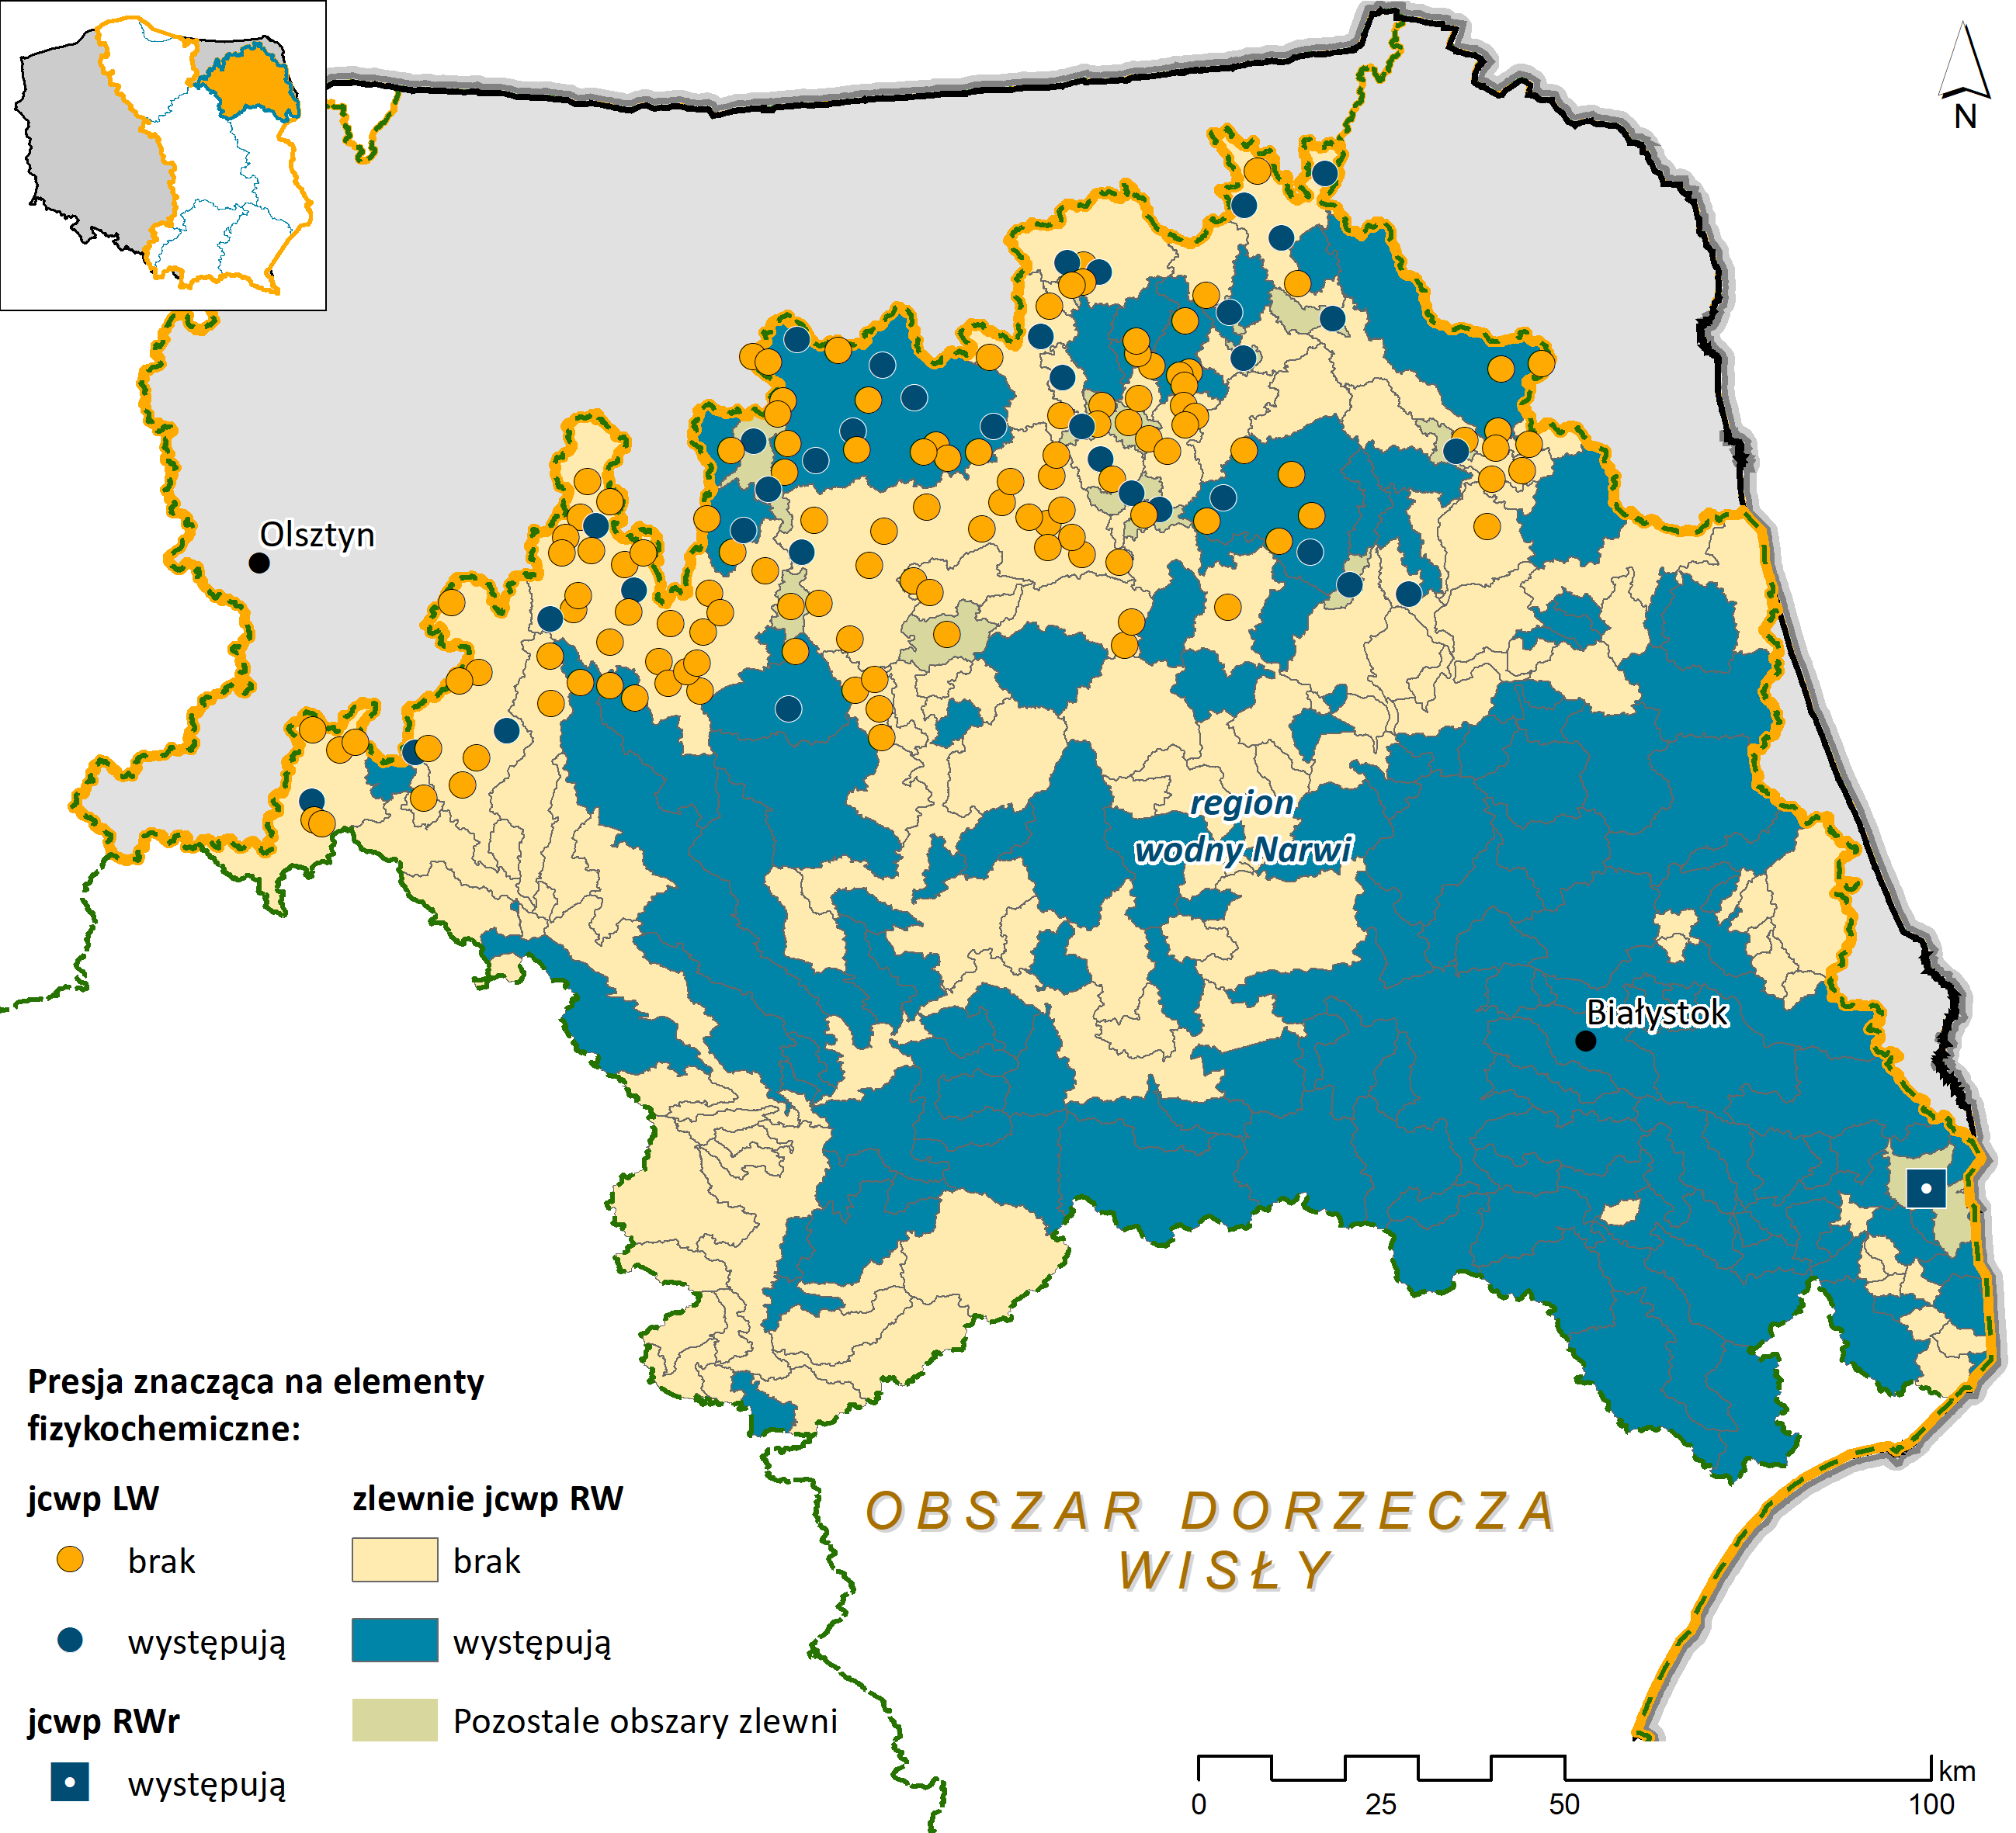
Identyfikacja presji – region wodny Narwi
- presje na elementy fizykochemiczne
 | Region wodny Narwi
jcwp RW | 141
jcwp RWr | 1
jcwp LW | 77
Notes:
13

Slide 14
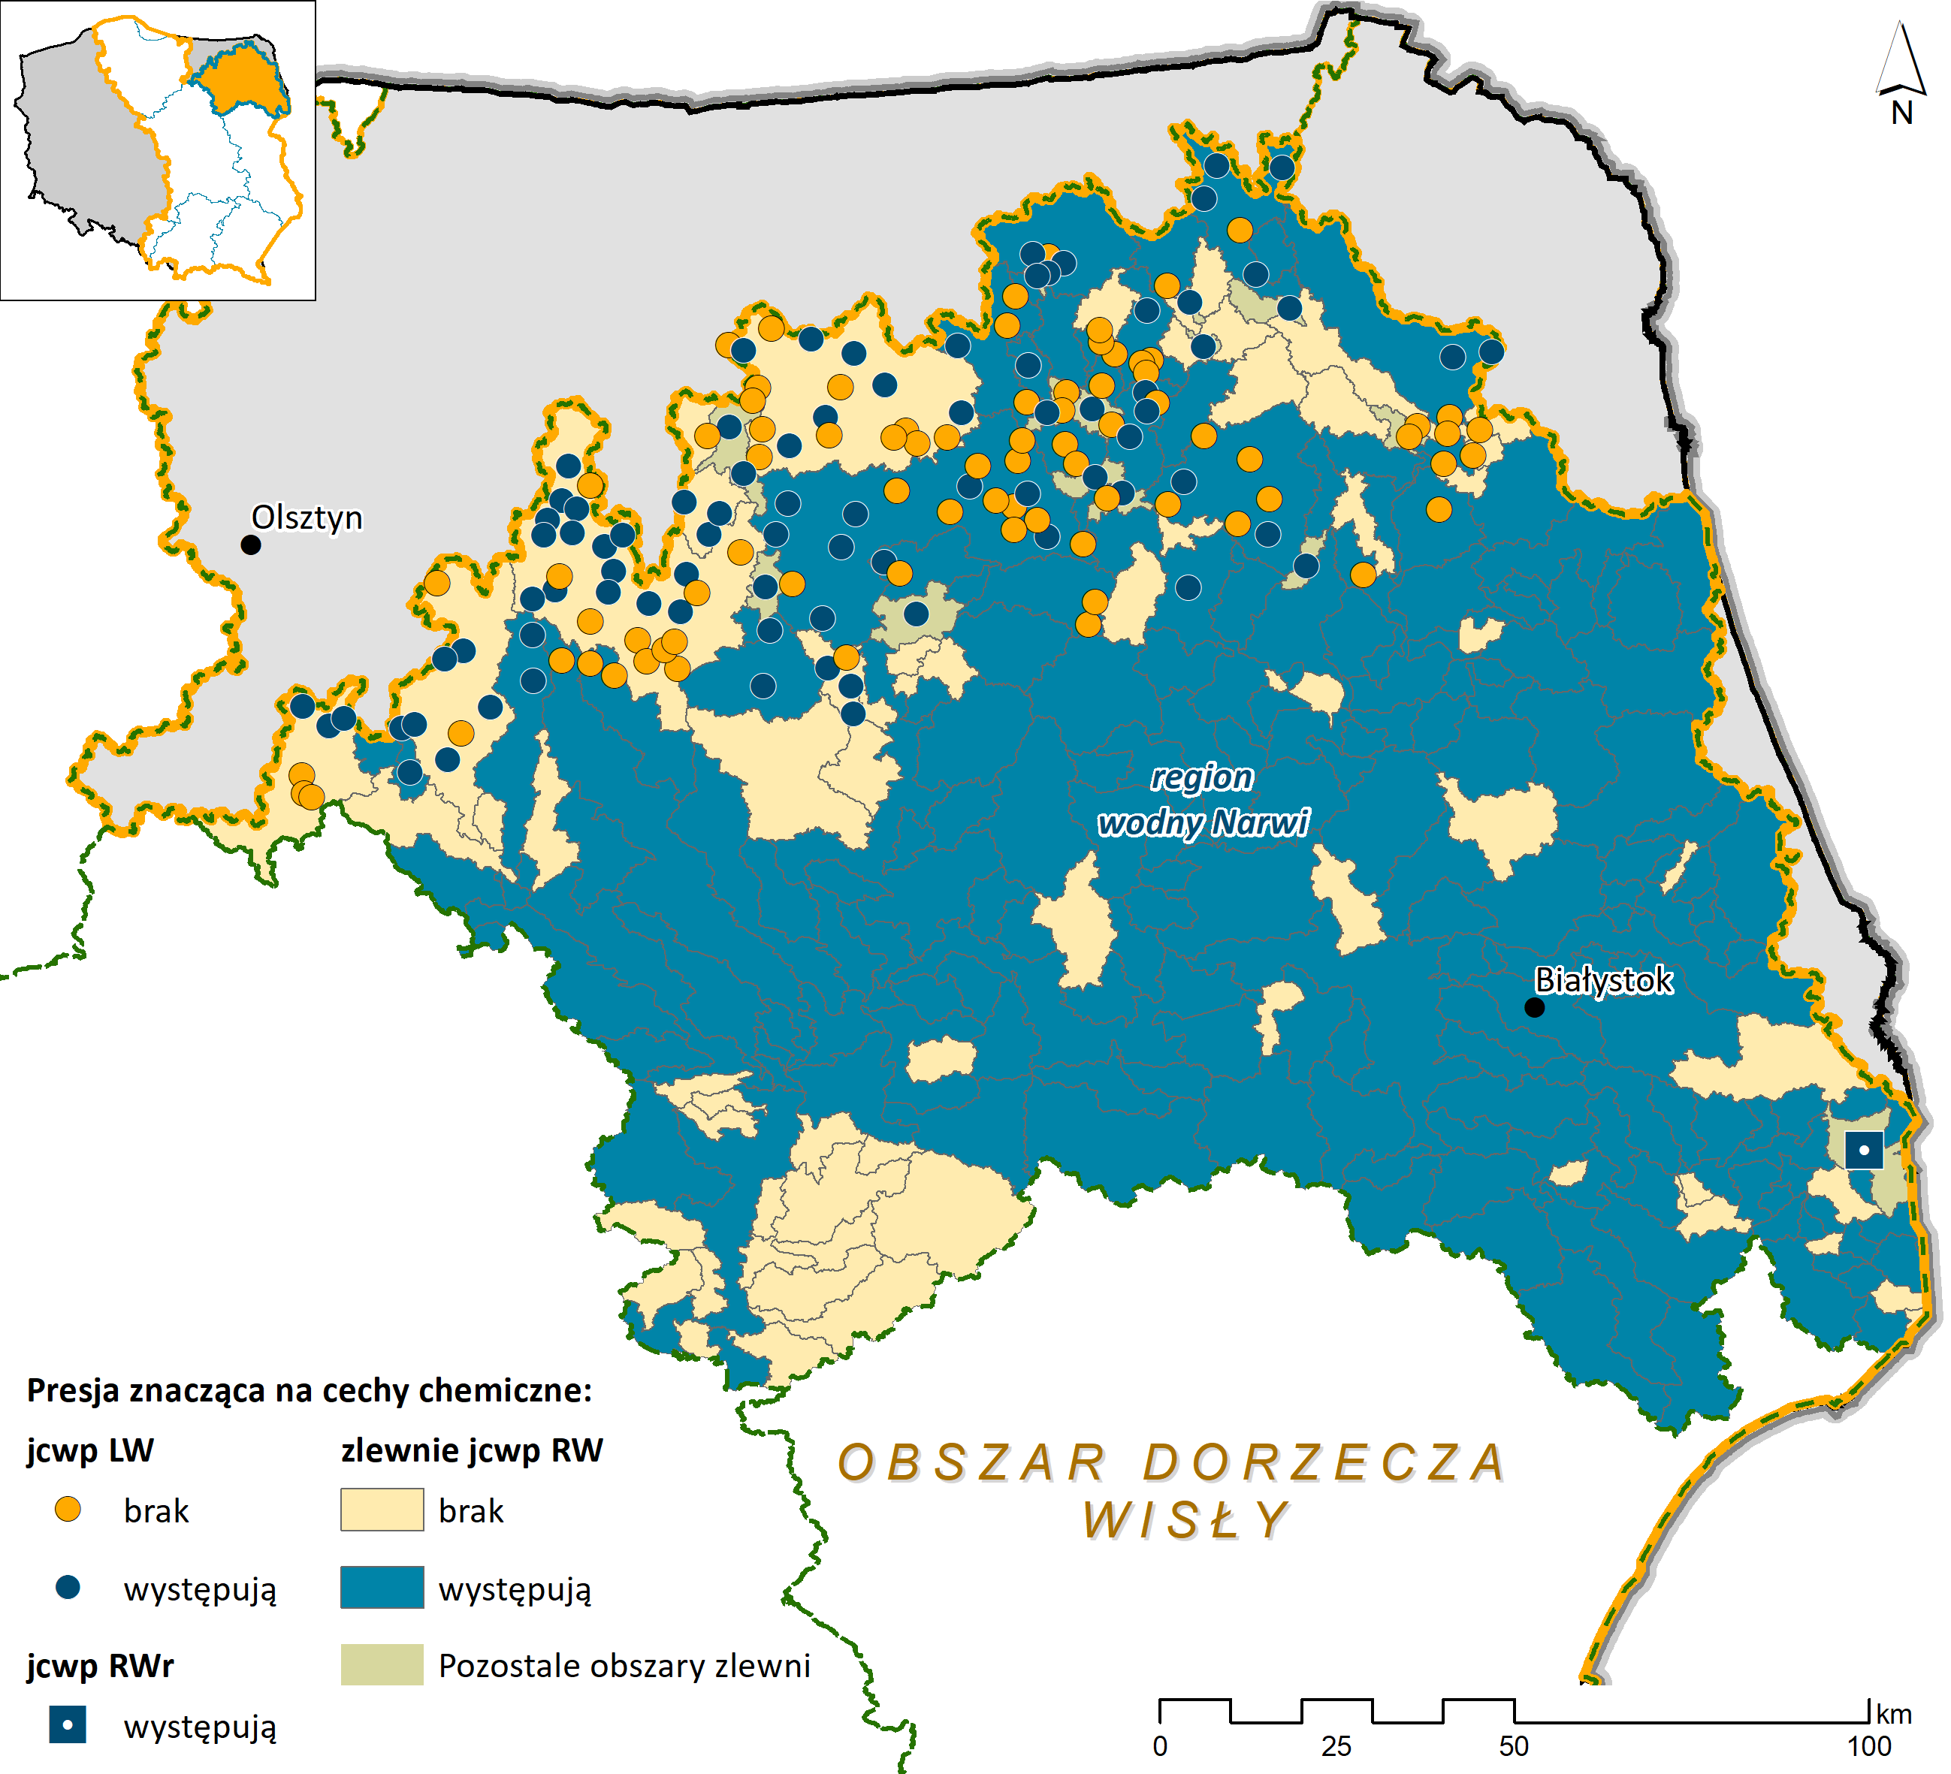
Identyfikacja presji – region wodny Narwi
- presje na cechy chemiczne
 | Region wodny Narwi
jcwp RW | 169
jcwp RWr | 1
jcwp LW | 82
Notes:
14

Slide 15
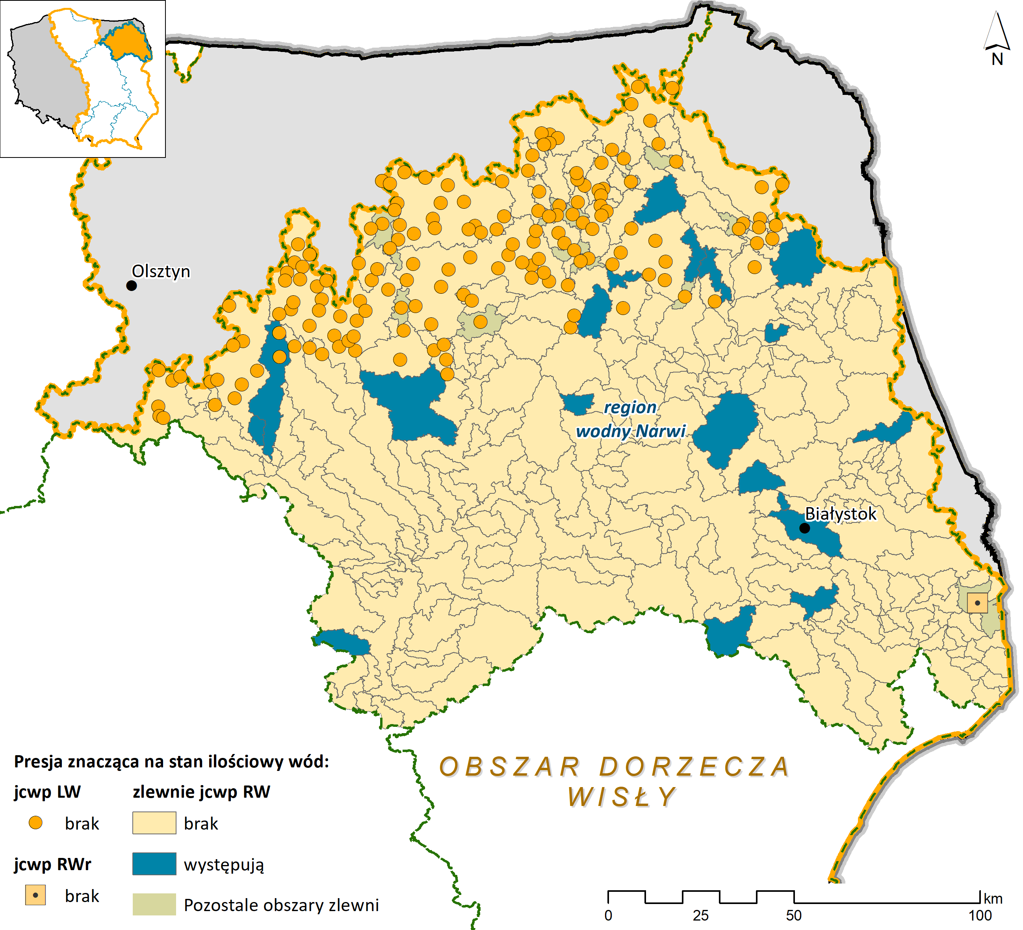
Identyfikacja presji – region wodny Narwi
- presje na zasoby wodne
 | Region wodny Narwi
jcwp RW | 18
jcwp RWr | 0
jcwp LW | 0
Notes:
15

Slide 16
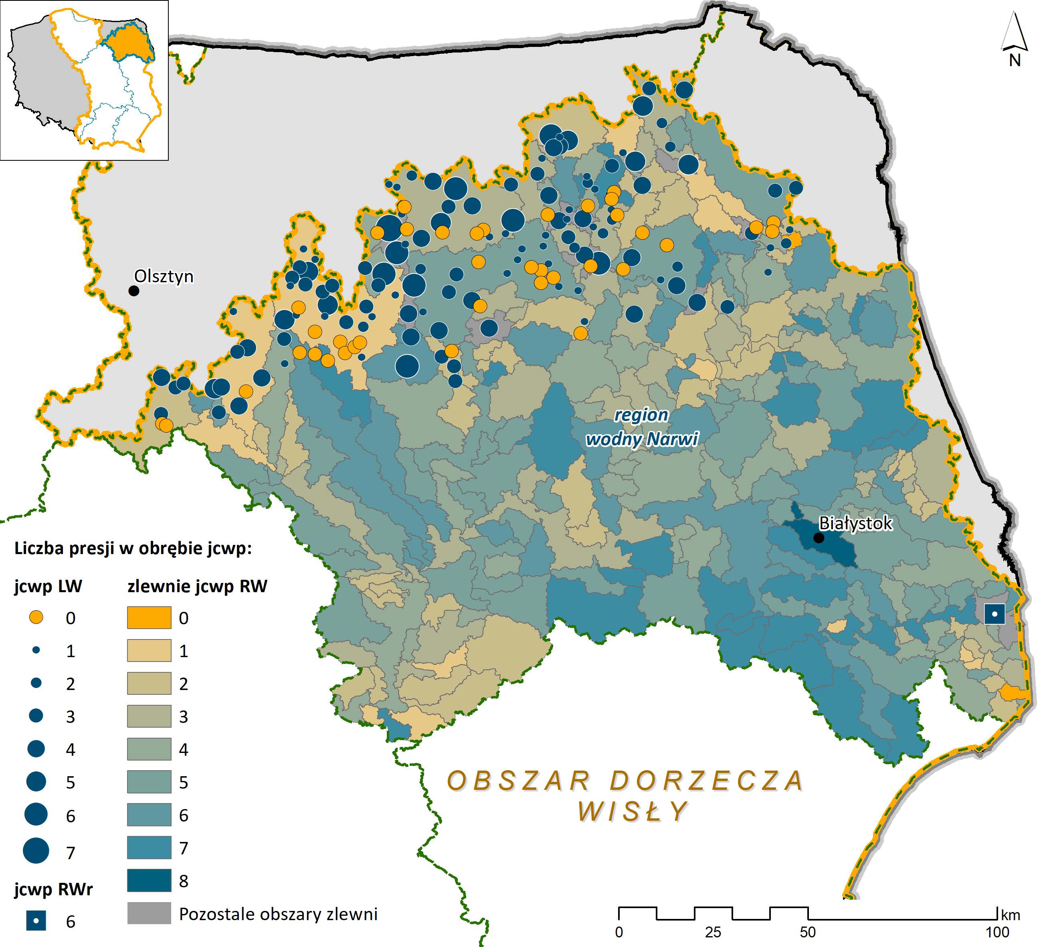
Identyfikacja presji – region wodny Narwi – liczba presji
Analiza zidentyfikowanych presji znaczących w poszczególnych jcwp obejmowała badanie występujących zależności pomiędzy różnymi rodzajami presji. Analiza ta umożliwiła zaprojektowanie efektywnych działań naprawczych.
Zidentyfikowane presje łącznie - region wodny Narwi
Notes:
16

Slide 17
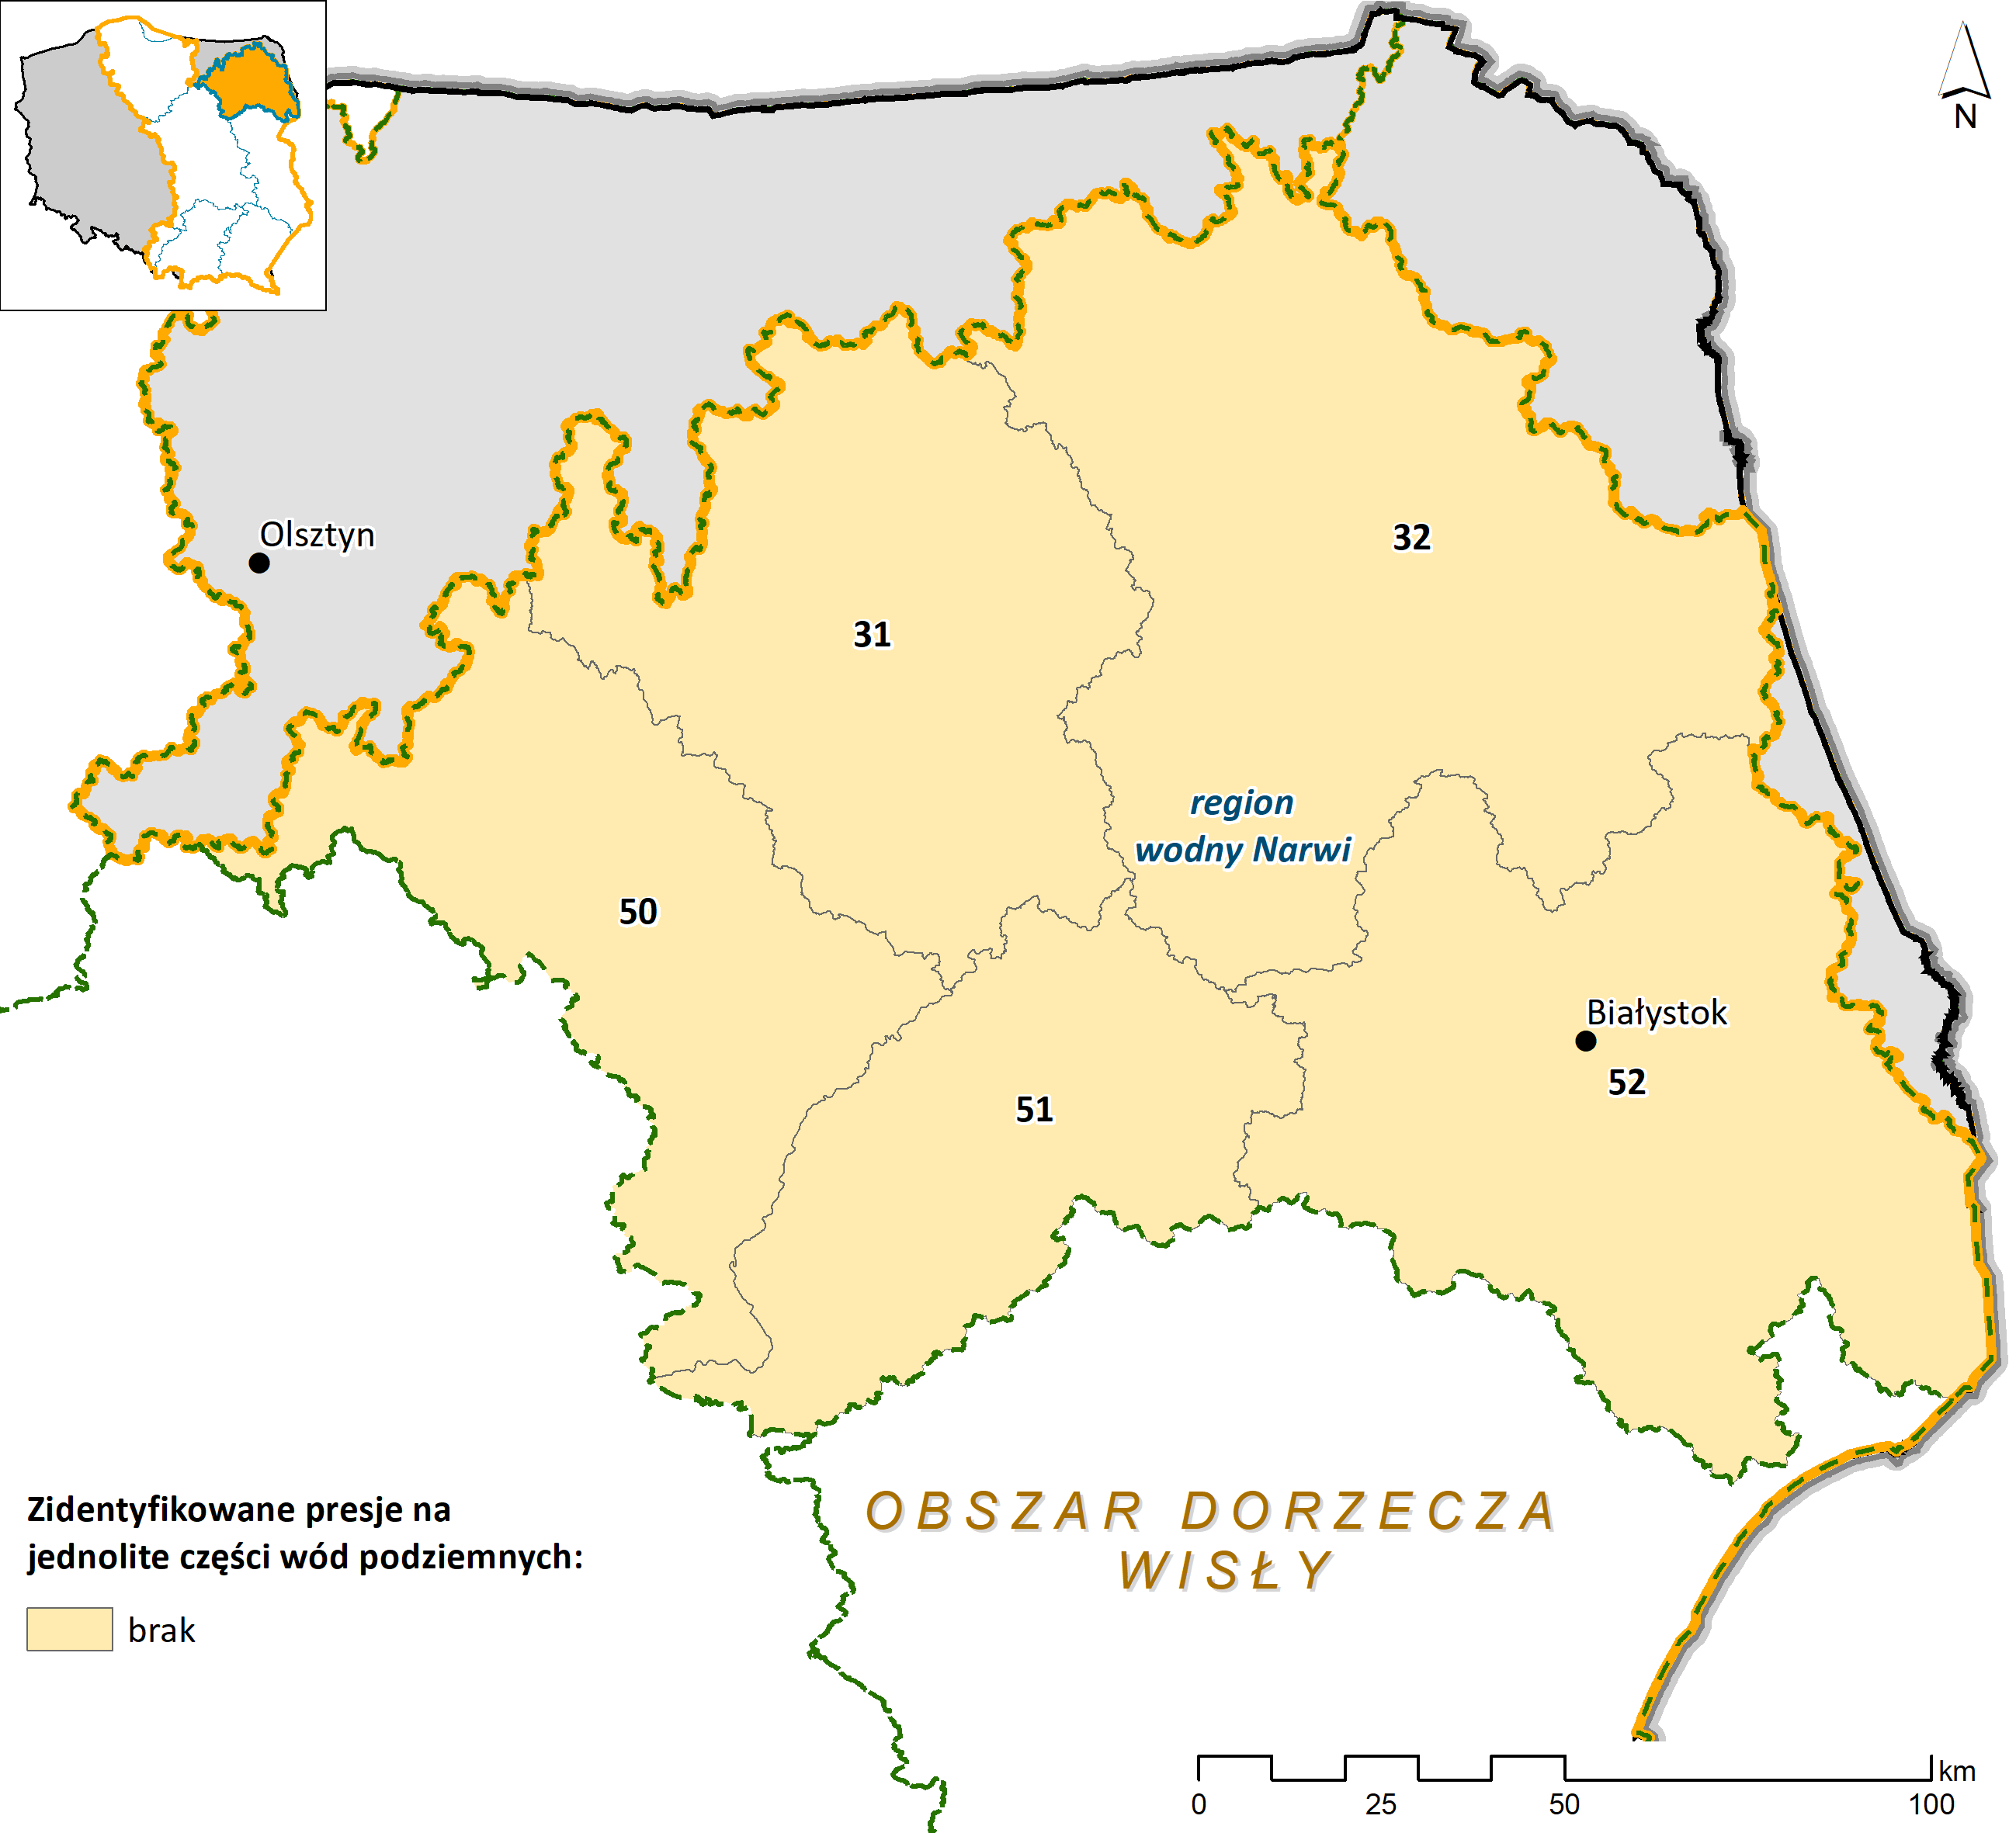
Identyfikacja presji – region wodny Narwi
- presje znaczące na jcwpd
 | Region wodny Narwi
ilościowe | 0
chemiczne | 0
Zidentyfikowane presje jcwpd - region wodny Narwi
Notes:
17

Slide 18
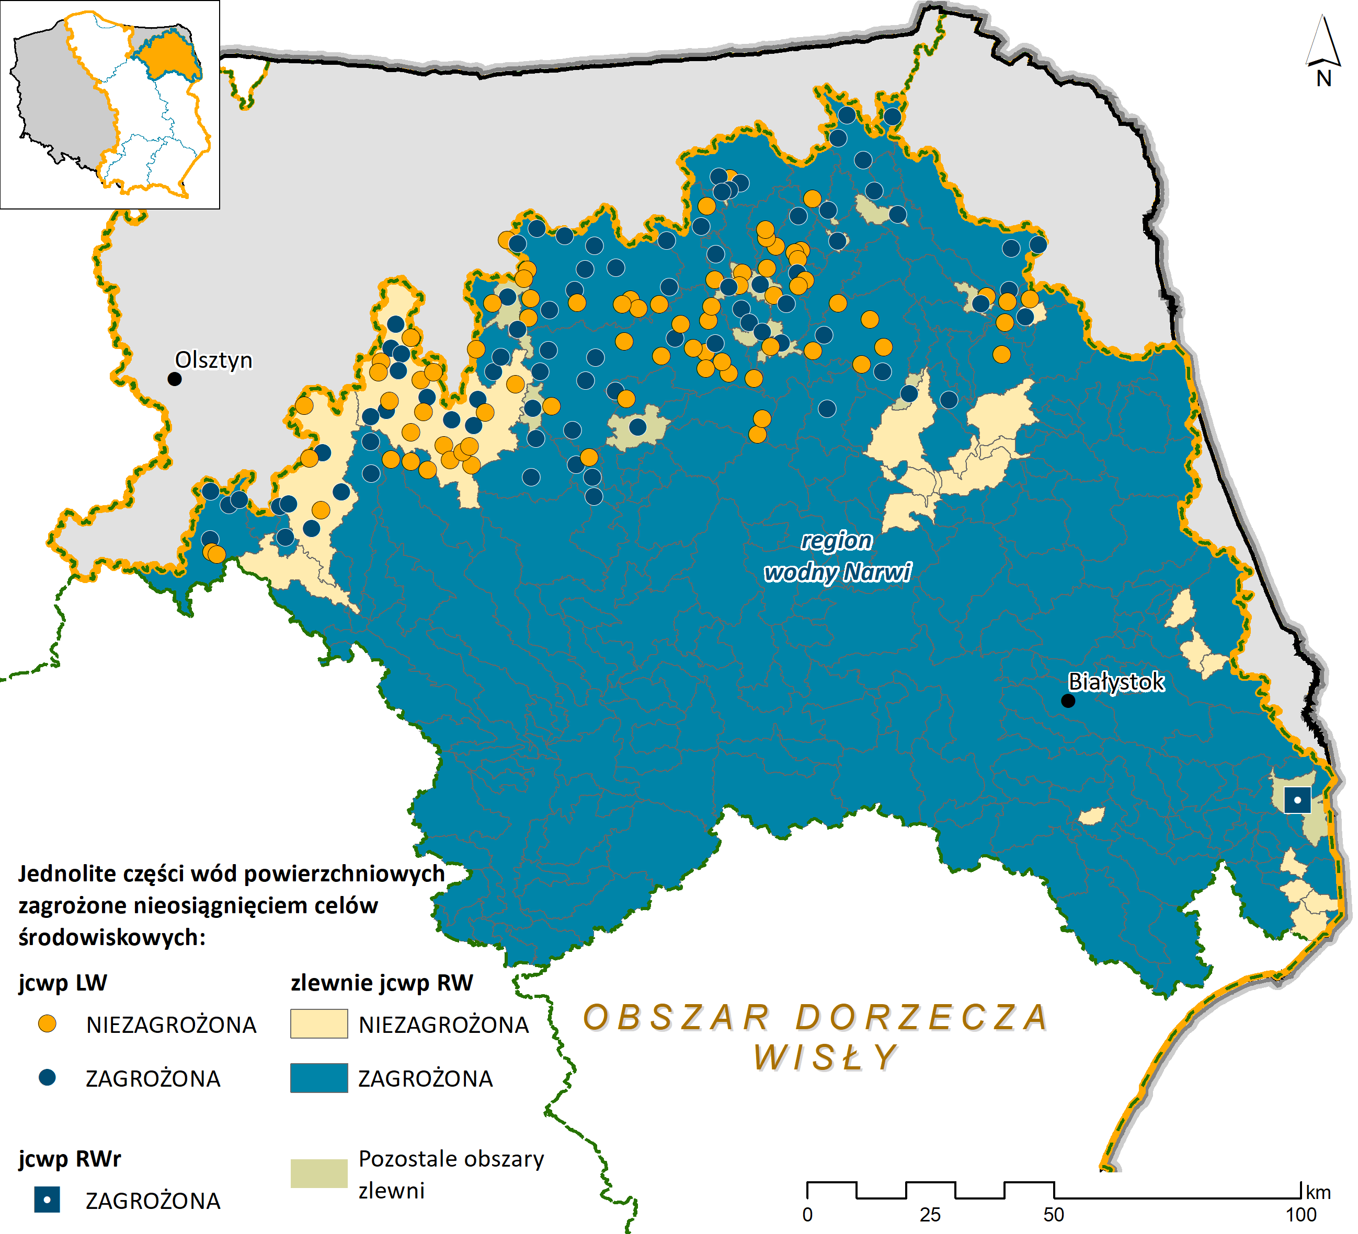
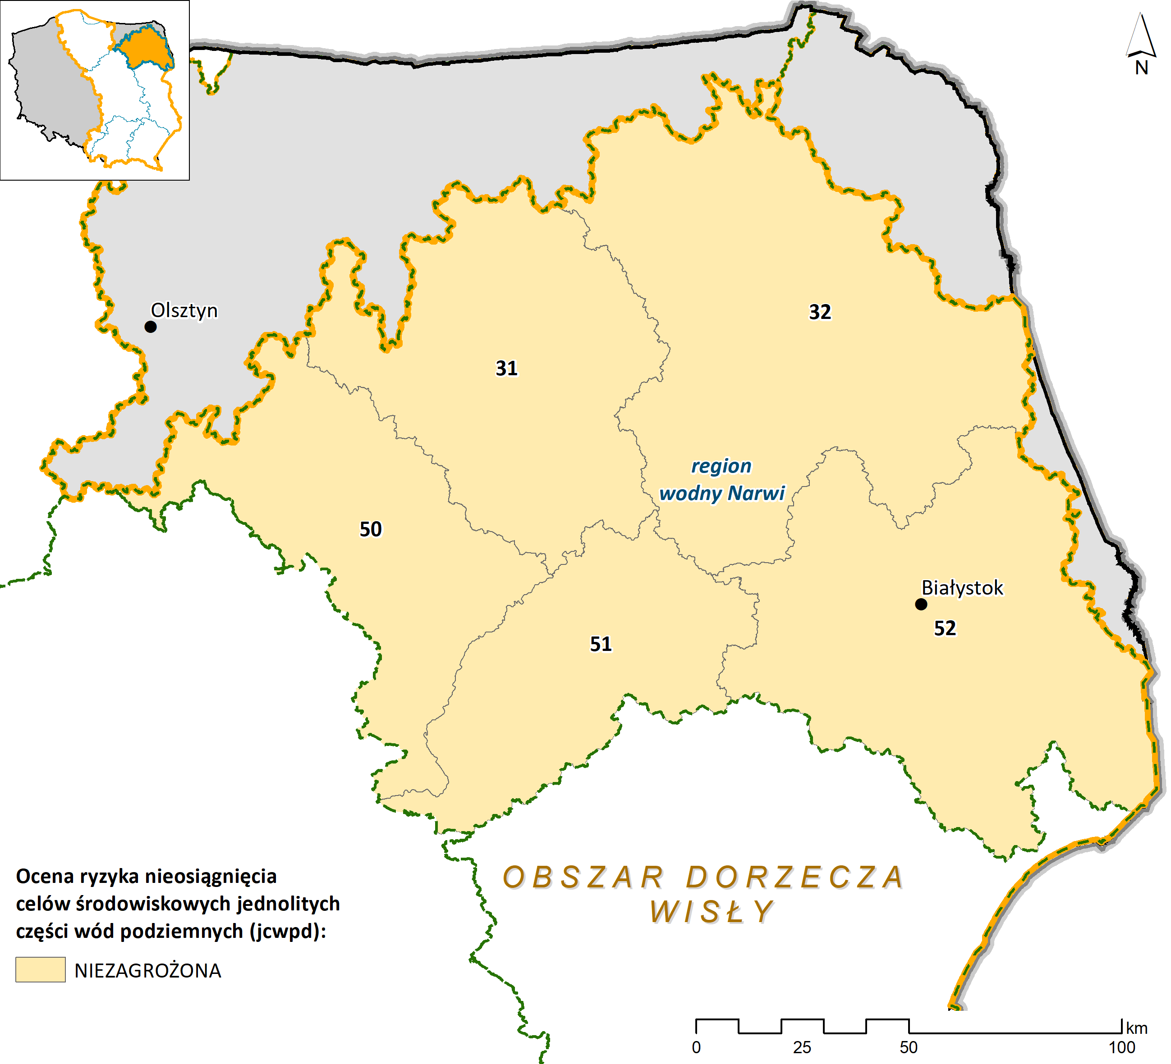
Ocena ryzyka nieosiągnięcia celów środowiskowych – region wodny Narwi
Jednolite części wód regionu Narwi zagrożone nieosiągnięciem celów środowiskowych:
jcwp rzeczne (RW): 93%
jcwp zbiornikowe (RWr): 100%
jcwp jeziorne (LW): 51%
jcwpd (podziemne): 0%
Notes:
18

Slide 19
Cele środowiskowe
Cele środowiskowe ustala się w odniesieniu do wymagań dla stanu lub potencjału ekologicznego oraz stanu chemicznego jcwp.
Celem środowiskowym dla wód powierzchniowych (art. 4 ust. 1 RDW) jest:
niepogarszanie się stanu wód powierzchniowych oraz ochrona i przywrócenie dobrego stanu jcw
osiągnięcie, co najmniej dobrego stanu lub potencjału ekologicznego wód powierzchniowych;
stopniowe eliminowanie, a w rezultacie zaprzestanie zrzutów do wód powierzchniowych substancji priorytetowych i niebezpiecznych, a także zapobieganie dopływowi zanieczyszczeń do wód podziemnych
odwrócenie każdej znaczącej i ciągłej tendencji wzrostu stężenia każdego zanieczyszczenia wynikającego z wpływu działalności człowieka w celu stopniowej redukcji zanieczyszczenia wód podziemnych
osiągnięcie zgodności ze wszystkimi normami i celami określonymi w ustawodawstwie wspólnotowym dla obszarów chronionych
Zgodnie z powyższym, celem środowiskowym dla naturalnych (NAT) części wód jest:
dobry stan ekologiczny i dobry stan chemiczny, w przypadku oceny z monitoringu wód wskazującej na stan dobry lub zły
bardzo dobry stan ekologiczny, w przypadku jcwp, dla których wyniki monitoringu wskazują na bardzo dobry stan ekologiczny
stan dobry, w przypadku jcwp niemonitorowanych
spełnienie warunków określonych dla obszarów chronionych

Slide 20
Cele środowiskowe
Celem środowiskowym dla sztucznych i silnie zmienionych części wód jest:
dobry potencjał ekologiczny i dobry stan chemiczny, w przypadku oceny z monitoringu wód wskazującej na stan dobry lub zły
maksymalny potencjał ekologiczny w przypadku jcwp, dla których wyniki monitoringu wskazują na maksymalny potencjał ekologiczny
stan dobry w przypadku jcwp niemonitorowanych
spełnienie warunków określonych dla obszarów chronionych
Celem środowiskowym dla jcwp rzecznych i zbiornikowych może być również zapewnienie drożności cieku dla migracji ryb
Celem środowiskowym dla jcwpd jest:
zapobieganie lub ograniczanie wprowadzania do nich zanieczyszczeń
zapobieganie pogorszeniu oraz poprawa ich stanu
ich ochrona i podejmowanie działań naprawczych, a także zapewnianie równowagi między poborem a zasilaniem tych wód, tak aby osiągnąć ich dobry stan
Liczba działań - obszar dorzecza Odry

Slide 21
Cele środowiskowe – ocena stopnia osiągnięcia celów środowiskowych
Elementem aktualizacji planów gospodarowania wodami jest przeprowadzenie oceny spełnienia celów środowiskowych oraz postępu w osiąganiu celów środowiskowych.
ocena stopnia osiągnięcia celów środowiskowych stanowi element wskazujący na konieczność lub brak konieczności bardziej szczegółowej analizy w zakresie ustalonego celu oraz dobranego zestawu działań
wyniki przeprowadzonej oceny stanowią wskazanie do aktualizacji ustalonego celu środowiskowego na podstawie najbardziej aktualnych dostępnych danych
Wyniki oceny stopnia osiągnięcia celów środowiskowych:
Region wodny Narwi
jcwp rzeczne (RW) – żadna nie osiągnęła zakładanego celu środowiskowego
jcwp zbiornikowe (RWr) – żadna nie osiągnęła zakładanego celu środowiskowego
jcwp jeziorne (LW) – 49% osiągnęło zakładany cel środowiskowy
jcwpd – 100% osiągnęło zakładany cel środowiskowy

Slide 22
Dziękuję za uwagę
Ewa Wilkos-Gładki – CDM Smith Sp. z o.o.

